Slide 1


有氣的物理
主講: 大氣二 吳柏慶、大氣一 甘祐銓

Slide 2
內容
流體力學
理想流體
連續方程式
柏努利方程式
真實流體
實際案例
大氣動力學
氣塊
影響氣塊運動的主要作用力
PGF
阻滯力
科氏力
實際例子

Slide 3

流體力學

Slide 4
理想流體
流線
層流
穩定性
不可壓縮性
無黏滯性
不具轉動性

Slide 5
連續方程
質量守恆
限制條件: 僅限理想流體使用
體積流率
質量流率

Slide 6
柏努利定律
功能定理
限制條件: 理想流體

Slide 7
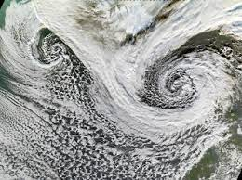
真實流體
流體阻抗
渦旋
湍流(Turbulence)

Slide 8
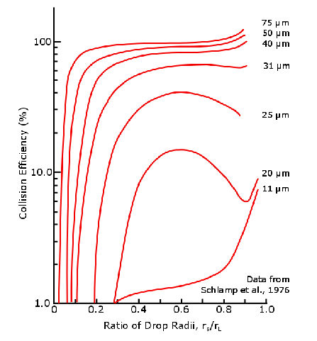
實際案例—雨滴碰撞效率
兩個雨滴間的縫隙縮小，風速增加 (連續方程)
風速增加，壓力變小( 柏努利方程式)，碰撞機率增加
柏努利方程

Slide 9
氣塊
大氣常用的研究對象
同氣塊內的氣體分布可被視為均質
尺度常為公里級

Slide 10
影響氣塊運動的主要作用力
真實存在的力
氣壓梯度力 (PGF)
重力
阻滯力
視似力
離心力
科氏力

Slide 11
氣壓梯度力
氣塊在不同壓力的受力不同
基本假設: 壓力的空間分布具連續性
通常以加速度的形式表示

Slide 12
阻滯力
來自流體的黏性
會因速度而具有不同的計算方式

Slide 13
科氏力
只有在旋轉體系中觀測才有此特性
角動量守恆
南北半球的方向不同

Slide 14
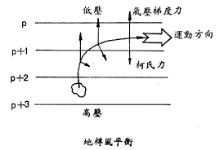
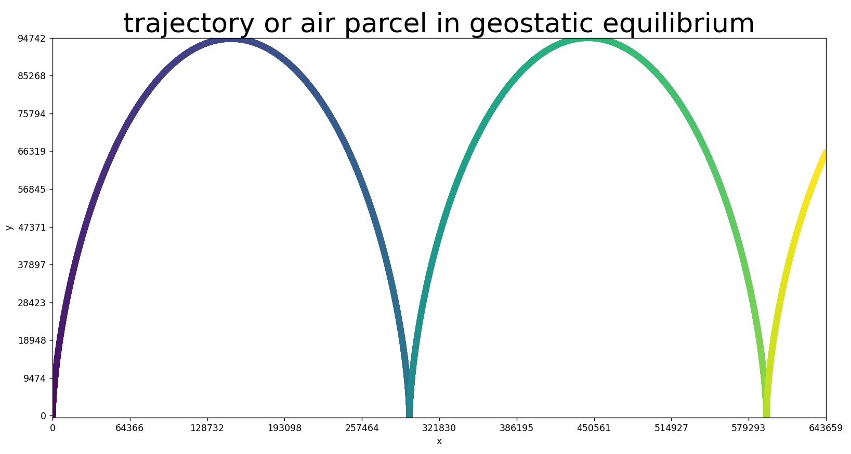
大氣動力學實例: 地轉平衡
高中的地轉平衡
實際上的地轉平衡
圖源: https://www.google.com/url?sa=i&url=http%3A%2F%2Fmail.atm.ncu.edu.tw%2F~hong%2Fatmhmpg%2Fforce%2Ffig09.htm&psig=AOvVaw36pImT2vfhHA12h58qTXRa&ust=1672212903591000&source=images&cd=vfe&ved=0CBAQjRxqFwoTCIib6NKkmfwCFQAAAAAdAAAAABAE

Slide 15
相關研究室
動力與模擬實驗室—郭鴻基教授
颱風動力研究室 – 吳俊傑教授
氣候動力與全球變遷研究室– 黃彥婷副教授

Slide 16
感謝聆聽

